Slide 1
Jornadas de trabalho
José Pastore, FEA-USP (aposentado)
Senado Federal – Comissão de Constituição e Justiça - Audiência Pública
21-10-2025

Slide 2
PEC 148/2015 – Senador Paulo Paim
Art. 2º A implantação da... jornada de trabalho... se dará da seguinte forma:
I - A partir de 01 de janeiro do exercício seguinte, a jornada... não poderá ser superior a quarenta horas semanais
... diminuindo em uma hora por ano até o limite mínimo de 36 horas.
Nota: sem redução de salário mensal. Não é salário hora

Slide 3
Tipos de jornadas de trabalho
Países selecionados | Horas por lei | Horas negociadas
 |  | Por semana | Por ano
Alemanha | 48 | 34,2 | 1.353
Argentina | 48 | 37,0 | 1.691
Brasil | 44 | 38,4 | 1.709
Chile | 40 | 40,4 | 1.974
Colômbia | 48 | 44,0 | 1.997
Estados Unidos | 40 | 38,0 | 1.765
França | 35 | 35,9 | 1.493
Itália | 40 | 36,6 | 1.722
Japão | 40 | 36,6 | 1.738
México | 48 | 43,7 | 2.255
Peru | 48 | 43,1 | 1.932
Uruguai | 48 | 37,3 | 1.552
Fontes: ILO, Working time laws, Geneva: International Labour Organization, 2018; Average Workweek by Country, World Population
Review, 2024; Marcus Lu, Average working hours by country, Visual Capitalist, 2024; Sangheon Lee e colaboradores, Working time
around the world. Trends in working hours, laws, and policies in a global comparative perspective, Geneva: International Labour
Organization, 2007. Compilado pelo Autor.

Slide 4
Como tem sido feitas as reduções de jornada na maior parte dos países?
Por negociação lenta!

Slide 5
Redução da jornada anual: lenta
Países | 2010 | 2011 | 2012 | 2013 | 2014 | 2015 | 2016 | 2017 | 2018 | 2019 | 2020 | 2021 | 2022 | 2023
Áustria | 1555 | 1557 | 1535 | 1520 | 1510 | 1495 | 1507 | 1498 | 1502 | 1510 | 1400 | 1437 | 1435 | 1435
Chile | 2070 | 2050 | 2027 | 2021 | 1994 | 1999 | 1983 | 1968 | 1961 | 1940 | 1828 | 1921 | 1966 | 1953
Alemanha | 1426 | 1427 | 1408 | 1397 | 1400 | 1401 | 1396 | 1389 | 1381 | 1373 | 1316 | 1348 | 1347 | 1343
Japão | 1733 | 1728 | 1745 | 1734 | 1729 | 1719 | 1714 | 1709 | 1680 | 1644 | 1597 | 1607 | 1607 | 1611
Coreia | 2163 | 2136 | 2119 | 2106 | 2076 | 2083 | 2068 | 2018 | 1993 | 1967 | 1908 | 1910 | 1901 | 1872
México | 2244 | 2237 | 2226 | 2231 | 2229 | 2234 | 2238 | 2238 | 2238 | 2228 | 2207 | 2216 | 2226 | 2207
E.U.A. | 1810 | 1819 | 1826 | 1824 | 1829 | 1830 | 1822 | 1820 | 1826 | 1817 | 1789 | 1813 | 1804 | 1799
OECD | 1797 | 1798 | 1797 | 1792 | 1791 | 1790 | 1787 | 1779 | 1775 | 1764 | 1683 | 1739 | 1746 | 1742
OECD, “Hours worked, Paris: OECD Data Explorer”, 2024.
No Brasil trabalha-se 38,4 horas semanais e 1.709 horas anuais em média

Slide 6
Exemplos do ritmo lento
EUA: reduziram 11 horas anuais em 15 anos por negociação
Países da OCDE: reduziram 55 horas anuais em 15 anos, idem.
Considerando 48 semanas com redução de 4h, são quase 200 horas em um ano e depois a redução de mais 48 horas por ano, alcançando uma redução em 5 anos de 384 horas.
Em suma, a PEC 148/2015 visa reduzir quase 400 horas em apenas 5 anos e sem negociação
Se funcionasse, poderíamos ir logo para 30 horas/semana.

Slide 7
É possível atender interesses de empregados e empregadores? Como?
Sim!
Por meio da negociação coletiva
Assim tem sido feito no resto do mundo
Assim tem sido feito no Brasil
Isso está previsto na Constituição de 1988

Slide 8
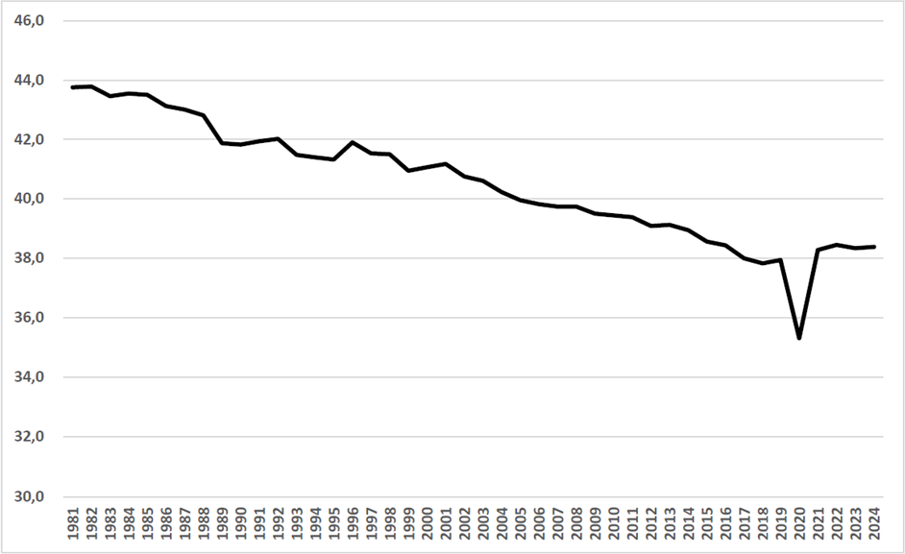
Brasil tem reduzido lentamente e por negociação
Fernando H. Barbosa Fº, “Potenciais custos do fim da jornada 6 x 1”, FGV/IBRE, 2025
A jornada semanal negociada em 2024 foi (em média) de 38,4 horas por semana

Slide 9
Qual é a troca mais frequente na negociação da redução de jornada?
Produtividade do trabalho

Slide 10

Produtividade do trabalho
Países | Valor da produção por hora US$
Noruega | 93
Holanda | 80
Estados Unidos | 70
Alemanhã | 68
França | 68
Itália | 62
Canadá | 57
Espanha | 57
Portugal | 44
Japão | 42
Uruguai | 30
Chile | 29
Argentina | 27
México | 20
Brasil | 17
Colômbia | 16
Índia | 14
Peru | 12
Indonésia | 6
ILO, Statistics on labour productivity, Geneva: International Labour Organization, 2023.

Slide 11
Redução por negociação leva em conta
Características dos setores, ramos e trabalhadores
Ajuste aos ciclos da economia (crises)
Ajuste às variações de oferta mão de obra
Competitividade das empresas: importante para investimento e geração de empregos
Produtividade do trabalho

Slide 12
Jornada de 36 hs por semana Impactos nas empresas
Salário R$ 2.200 para uma jornada de 220 horas mensais
O custo por hora é de R$ 10
Com 180 horas mensais (36 horas semanais), R$ 12,22
Um aumento de 22,2% - fortíssimo! É mínimo.
A receita permanecerá a mesma. O que fazer?
Transferir para os preços? Inflação
Encerrar atividades? Desemprego
E o setor público?
Há recursos para contratar mais pessoal? Disponível?

Slide 13
Jornada de 36 horas por semana
Impactos no PIB
A redução para 36 horas/semana diminuirá o PIB em 6,2% (*)
  Estimativa conservadora
  IForte queda de arrecadação (-10%)
  Piora dos serviços públicos: atinge os mais vulneráveis.
Lembrar a recessão: - 3,5% em 2015 e - 3,6% em 2016: 7,1%
Vários efeitos bumerangue
(*) Fernando H. Barbosa Filho, “Potenciais custos do fim da jornada 6 x 1”, FGV/IBRE, 2025

Slide 14
Outros impactos
Dificuldades de compensação de dias no sistema 4 x 3 e de 36 horas semanais
  Contratação de muitos “folguistas” para fechar as horas
  Impacto muito forte no comércio, indústria, transporte e agro
Novos problemas trabalhistas:
Curto prazo:
  1. Contratação de novos com redução de salário
  2. Cria graves problemas de isonomia salarial
Longo prazo:
  1. Troca de quadros com novos salários: esterilização

Slide 15
Resultado de 4 x 3 no ano
Dias de trabalho: 161
Dias de descanso: 204
Remunera mais o descanso do que o trabalho por força de lei (CF)

Slide 16
Resumo: grandes desafios da PEC 148
Manter mesmo salário, com menos horas, mesma receita e mesma produtividade
Equação não fecha: disfunções
  Destruição de empregos formais: Bumerangue
  Não há estudos que provam geração de empregos por lei

Slide 17
Dificuldades adicionais
Grave escassez de mão de obra
  Muitos não querem trabalhar
Incertezas do ajuste fiscal em marcha
  Enorme dispêndio para os governos
Incertezas da reforma tributária
Guerra tarifária em escala mundial

Slide 18
Conclusão
Não há nada de automático entre uma decisão legal e o comportamento do mercado de trabalho
Redução é por negociação!

Slide 19
Mais informações
José Pastore
www.josepastore.com.br
josepastore1@gmail.com

